Slide 1

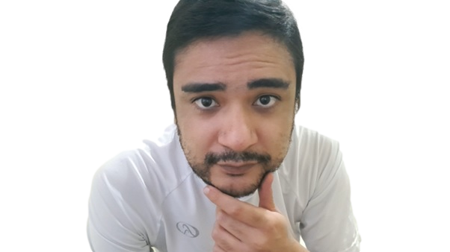


Felipe
+57 312 267 81 61
Proyectos Software

Slide 2
Felipe
+57 312 267 81 61
Profesor con 10 años de experiencia.

Slide 3
Temas del curso
Clic aquí.

Slide 4
Felipe
Proyectos Software

Slide 5
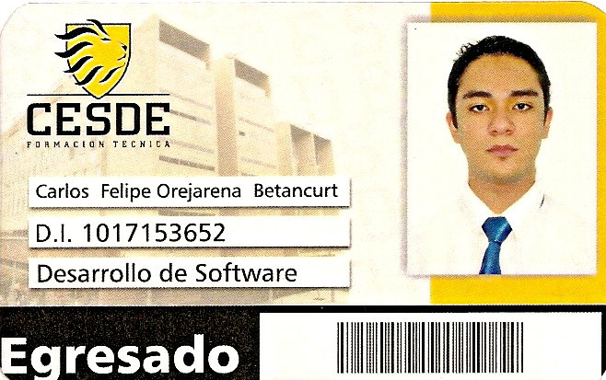
Soy un profesional
Amor por el Microsoft Excel

Slide 6
1
Paciencia
2
Metodología
3
Pedagogía
4
Profesionalismo

Slide 7
1.
Orientación y Asesoría
2.
Sistematización
3.
Ajustes y Modificaciones
4.
Entrega del Proyecto
5.
Servicio de posventa

Slide 8
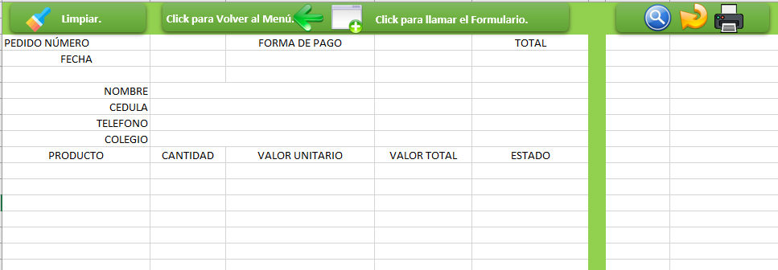
Formatos

Slide 9





Formularios
Guardar
Actualizar
Nuevo

Slide 10

Base de Datos
Productos
Entradas
Salidas
Proveedores
Stock

Slide 11
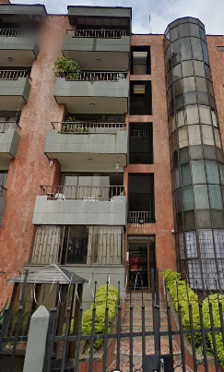
Estamos ubicados en Medellín-Barrio
Conquistadores. Cerca a la Av. 33
Por parques del Río.
Cra 63 # 36 39.
Visítanos para una asesoría inmediata
Acerca de como brindarle capacitación
Para usted y para su empresa acerca
Del análisis para inventarios. Gracias.

Slide 12
Estamos ubicados en Medellín-Barrio
Conquistadores. Cerca a la Av. 33
Por parques del Río.
Cra 63 # 36 39.
Visítame para una asesoría inmediata
Acerca de como brindarle capacitación
Para usted o para su empresa acerca
De Microsoft Excel. Gracias.

Slide 13





Algunos clientes

Slide 14

cubocomputo@gmail.com
+57 312 267 81 61
Felipe Orejarena.
Su Programador Servicial y
Creativo en Microsoft Excel.

Slide 15


cubocomputo
cubocomputo

Slide 16
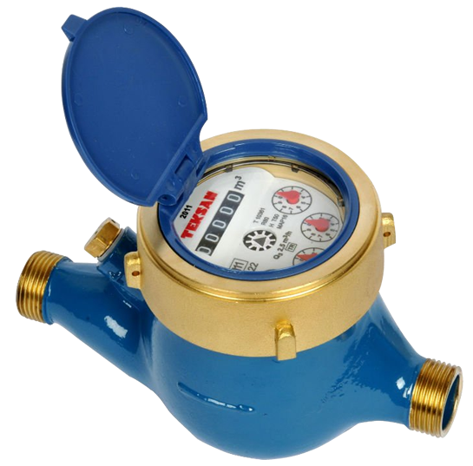
Excel
Felipe
Básico
Guardar
Actualizar
Nuevo
MACRO 1

Slide 17

Guardar
Actualizar
Nuevo
MACRO 2

Slide 18

Guardar
Actualizar
Nuevo
MACRO 3

Slide 19

Entradas
Salidas
Proveedores
Guardar
Actualizar
Nuevo
MACRO 4

Slide 20

Guardar
Actualizar
Nuevo
MACRO 5

Slide 21
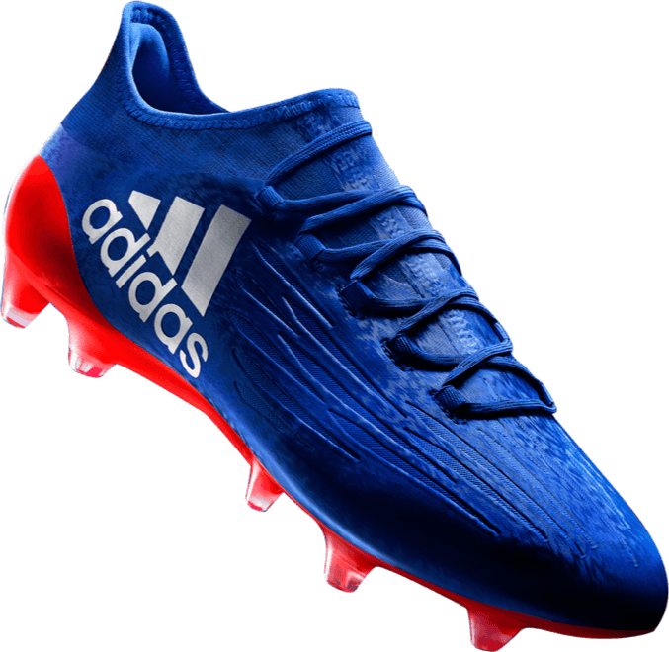
Guardar
Actualizar
Nuevo
MACRO 6

Slide 22
CUBO
CÓMPUTO

